Slide 1



Slide 2


慢性阻塞性肺疾病合并CRAB感染的诊治体会

Slide 3

● 病例简介
摘要
1.独特性：慢阻肺为呼吸科常见病，此类患者反复抗生素使用，耐药风险高，给临床很大指导作用
2.背景：通过此类病例，可总结AECOPD相关病原学特点，有利于指导临床治疗

Slide 4
● 患者基础信息
1.人口学信息：87岁，男性，退休
2.主诉：反复咳嗽，咳痰20年，加重1周，发热一天
3.既往史：无特殊慢性病病史

Slide 5
● 入院后检查
1.体格检查：
T36.0℃，P80次/分，R20次/分，Bp139/90mmHg，双肺呼吸音粗，闻及干湿啰音。，心律齐，腹部平坦，腹肌软，双下肢无凹陷性水肿。
2.辅助检查：
胸部CT提示两肺感染，慢支肺气肿，双侧胸腔积液

Slide 6
● 入院后检查
3.影像学检查：

Slide 7
● 诊断评估
诊断评估
1.初步诊断：AECOPD，肺病感染，呼吸衰竭，肺心病，胸腔积液
2.诊断依据：1.患者老年男性，因咳嗽咳痰20余年，加重1周，发热1天入院。2.双肺呼吸音粗，闻及湿啰音。3.胸部CT两肺感染，慢支肺气肿，双侧胸腔积液
3.鉴别诊断：肺结核，肺水肿

Slide 8
● 治疗过程
1.药物（先后给予派拉西林他唑巴坦/亚胺培南西司他汀抗感染）
2.手术（支气管镜灌洗）

Slide 9
● 治疗过程
3.微生物/病理结果（灌洗液培养见CRAB,CRKP）
4.方案调整（头孢他定阿维巴坦联合依拉环素抗感染）
5.指标追踪（炎症改善，影像吸收）

Slide 10
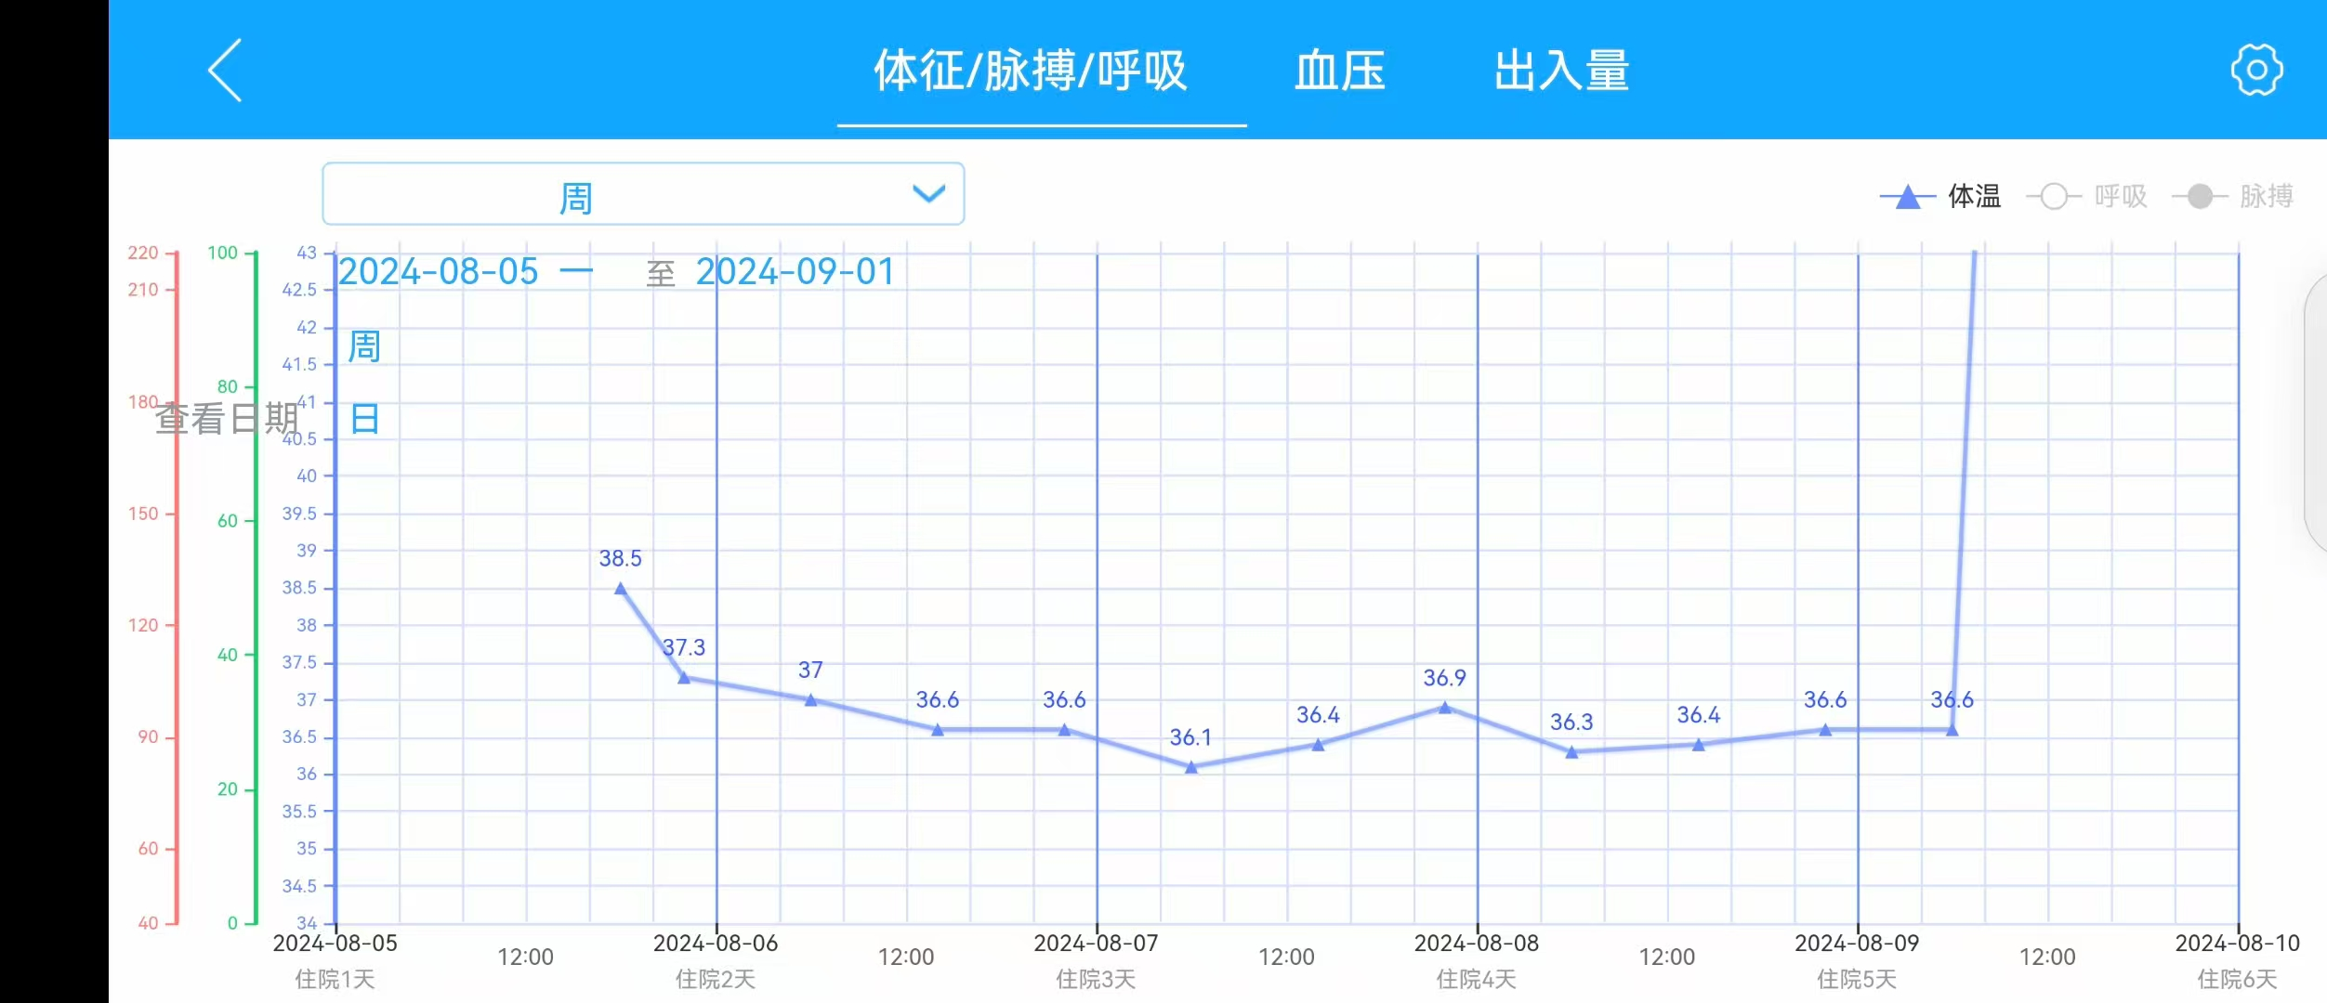
● 治疗过程
3.时间轴记录:(折线图)

Slide 11

● 诊疗体会
1.疗效评价：安全有效
2.局限性：--
3.结论：ICU内重症肺炎的诊疗涉及多方面，包括疾病的早期诊断、正确评估、病原学鉴定、恰当的抗感染治疗、疗效评估及脏器功能支持等
依拉环素在肺组织的浓度比替加环素高，不良反应少，针对CRAB疗效好，早期使用能改善预后，此病人使用一周后序贯替加环素或米诺环素。

Slide 12
感谢观看
敬请指导

